Slide 1
ΤΕΧΝΙΚΕΣ ΒΙΟΨΙΑΣ-ΙΣΤΟΛΟΓΙΚΕΣ ΤΟΜΕΣ-ΧΡΩΣΕΙΣ ΑΝΟΣΟΪΣΤΟΧΗΜΕΙΑ
Στάμος ΘΕΟΧΑΡΗΣ
Αν. Καθηγητής ΕΚΠΑ

Slide 2
ΔΙΑΔΙΚΑΣΙΕΣ ΚΑΙ ΤΕΧΝΙΚΕΣ ΑΠΑΡΑΙΤΗΤΕΣ ΣΤΗ ΠΑΘΟΛΟΓΟΑΝΑΤΟΜΙΚΗ ΔΙΑΓΝΩΣΗ

Slide 3
Ο Rudolf Virchow, που αναφέρεται ως ο πατέρας της σύγχρονης Παθολογικής Ανατομικής, υποστήριζε ότι η βάση κάθε νόσου είναι η βλάβη του κυττάρου

Slide 4
Η Παθολογική Ανατομική στην απλούστερη της έννοια είναι η μελέτη των Δομικών και Λειτουργικών Ανωμαλιών που εκφράζονται ως Νόσοι των Οργάνων και των Συστημάτων

Slide 5
Σημαντικές τεχνολογικές εξελίξεις αποτέλεσαν ορόσημο στη διαγνωστική Παθολογική Ανατομική:
Φωτομικροσκόπιο
Ανοσοϊστοχημεία
Μοριακή Βιολογία
Ψηφιακή Απεικόνιση (Digital Imaging)
Ηλεκτρονικό Μικροσκόπιο

Slide 6
Clinical Pathology (Μικροβιολογία,
Βιοχημεία, κ.λπ.)
Παθολογική Ανατομική
Pathology
Anatomical Pathology
Παθολογική Ανατομική
Νεκροτομών
(Autopsy Pathology)
Κυτταρολογία
(Cytopathology)
Παθολογική Ανατομική
Χειρουργικών Παρασκευασμάτων
(Surgical Pathology)

Slide 7
Δείγμα προς εξέταση: Βιοπτικό Υλικό ή Χειρουργικό Παρασκεύασμα
Παραλαβή Δείγματος στο Εργαστήριο: Ταυτοποίηση-Μονιμοποίηση
Παραλαβή από Παθολογοανατόμο

Slide 8
Η επεξεργασία των ιστών για τη λήψη τομών παραφίνης διαρκεί τουλάχιστον 24 ώρες
Σε ορισμένες περιπτώσεις λαμβάνονται τομές από το νωπό παρασκεύασμα, με ψυκτικό μικροτόμο (ταχεία βιοψία)

Slide 12
Papanicolaou stain
MGG stain

Slide 13
ER immunostaining
PR immunostaining

Slide 14
HER-2 gene amplification

Slide 15
Ιστολογική Εξέταση:
Μακροσκοπική Περιγραφή
Μικροσκοπική Εξέταση

Slide 16
Καθοριστικά για την ασφαλή διάγνωστική διαδικασία:
Ο σωστός χειρισμός του παρασκευάσματος πριν τη λήψη των ιστολογικών τομών και οι συνοδές κλινικές πληροφορίες (πρέπει να γνωρίζουμε το λόγο της επέμβασης)

Slide 17
Η μακροσκοπική εικόνα μπορεί να συνεισφέρει σε >50% της τελικής διάγνωσης

Slide 18
Μακροσκοπική εξέταση-Λήψη αντιπροσωπευτικών ιστολογικών τομών
για το καθορισμό του τύπου της βλάβης (διάγνωση)
των ορίων εκτομής
αναζήτηση προγνωστικών και προβλεπτικών δεικτών

Slide 19
Στις τομές περιλαμβάνονται τμήματα του παρασκευάσματος που
(α) εμφανίζουν διαφορετική μακροσκοπική εικόνα
(β) καθορίζουν τη σχέση του με τον «υγιή» ιστό ή τους γύρω ιστούς
(γ) λαμβάνονται πάντοτε τομές από τον μακροσκοπικά φυσιολογικό ιστό καθώς και απο τα χειρουργικά όρια εκτομής

Slide 20
Μονιμοποίηση (ρυθμιστικό διάλυμα 10% φορμόλης)
Λήψη τομών
Αφυδάτωση – Διαύγαση – Διήθηση από παραφίνη
Σκήνωση σε κύβους παραφίνης
Λήψη τομών πάχους 3-6 μ από τους κύβους παραφίνης με μικροτόμο
Χρώση (Αιματοξυλίνη και Ηωσίνη)

Slide 21
Λήψη τομών

Slide 22
Αφυδάτωση – Διαύγαση – Διήθηση από παραφίνη

Slide 23
Σκήνωση σε κύβους παραφίνης

Slide 24
Λήψη τομών πάχους 3-6 μm από τους κύβους παραφίνης με μικροτόμο

Slide 25
Χρώση (Αιματοξυλίνη και Ηωσίνη)

Slide 27
3 συστήματα φακών
Πυκνωτή
Αντικειμενικό φακό
Προσοφθάλμιο
Διακριτική ικανότητα: 250 nm
Μεγεθυντική ικανότητα: x1200

Slide 28
Σήμανση με σινική μελάνη των εξωτερικών επιφανειών όταν αυτές αποτελούν όριο εκτομής νεοπλασματικών αλλοιώσεων

Slide 31
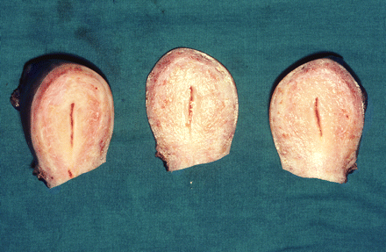
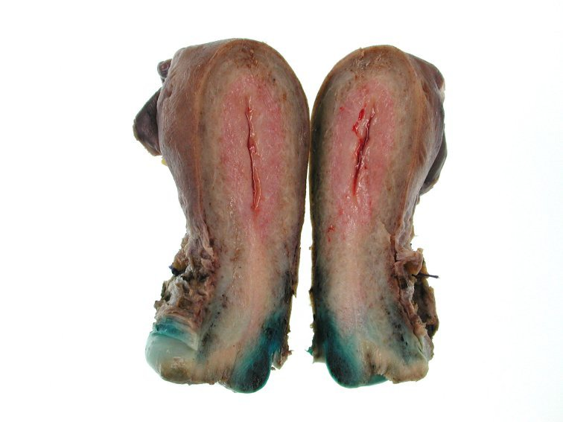
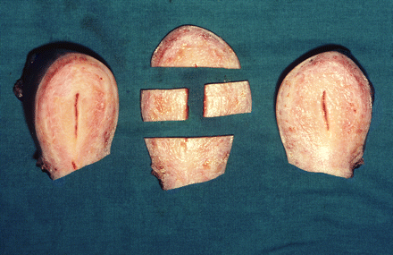

Slide 32
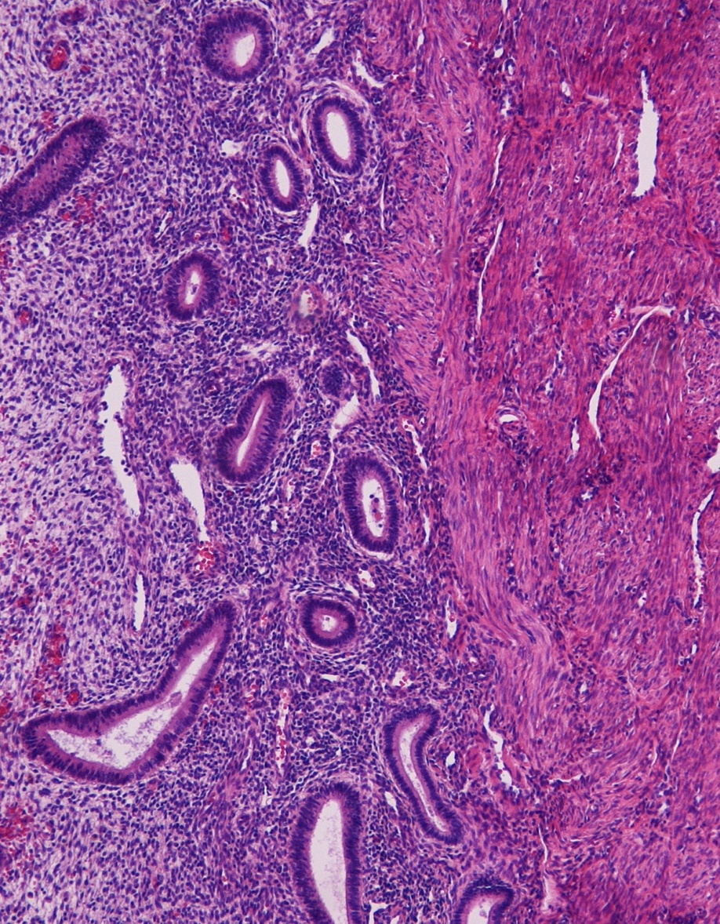

Slide 33
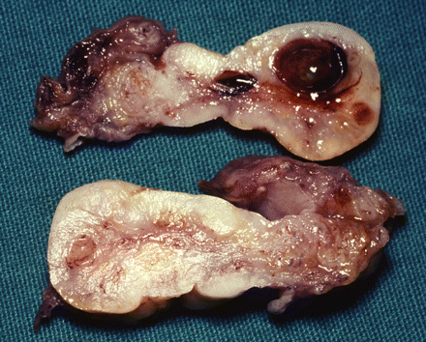
Η τομή των ωοθηκών γίνεται κατά τον επιμήκη άξονα και περιλαμβάνει και διατομή της σύστοιχης σάλπιγγας
Παρασκεύασμα:
Ωοθήκη

Slide 34
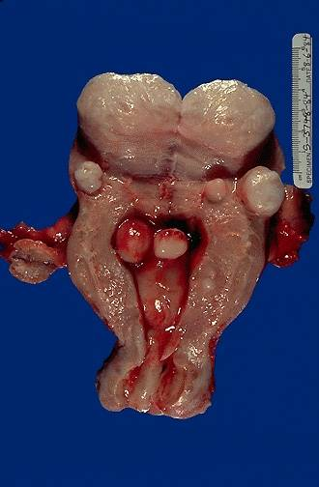
Εφ όσον στο παρασκεύασμα υπάρχει και άλλη παθολογία τότε πρέπει να παρθούν και άλλες τομές
Παρασκεύασμα: Μήτρα με λειομυώματα

Slide 35
Παρασκεύασμα: Ορώδης Κύστη Ωοθήκης

Slide 36
Παρασκεύασμα: Ορώδης Κύστη Ωοθήκης

Slide 37
Παρασκεύασμα: Καρκίνωμα Ωοθήκης

Slide 38
Παρασκεύασμα: Καρκίνωμα Ωοθήκης

Slide 39
Παρασκεύασμα: Καρκινοειδές Πνεύμονα

Slide 40
Παρασκεύασμα: Καρκινοειδές Πνεύμονα

Slide 41
Παρασκεύασμα: Καρκινοειδές Πνεύμονα

Slide 42
ΚΑΚΟΗΘΕΣ ΜΕΛΑΝΩΜΑ

Slide 43
ΚΑΚΟΗΘΕΣ ΜΕΛΑΝΩΜΑ

Slide 44
ΚΑΚΟΗΘΕΣ ΜΕΛΑΝΩΜΑ

Slide 45
ΙΣΤΟΧΗΜΕΙΑ
Μεθοδολογία που εκλεκτικά χρωματίζει ορισμένα συστατικά ή εκκριτικά προϊόντα του κυττάρου

Slide 46
Masson Trichrome

Slide 47
Van Gieson

Slide 48
Ziehl Neelsen

Slide 49
Χρώση PAS

Slide 50
Χρώση Perls (σιδήρου)

Slide 51
Χρώση Gomori reticulin

Slide 54
ΑΝΟΣΟΪΣΤΟΧΗΜΕΙΑ
Η ανοσοϊστοχημεία συμπληρωματικό-επιβεβαιωτικό μέσο της ιστολογικής διάγνωσης
Παρέχει πληροφορίες για την ιστογένεση και τη βιολογική συμπεριφορά των καρκινικών κυττάρων
Δίνει τη δυνατότητα για ανίχνευση πρωτεϊνών ως προγνωστικών-προβλεπτικών βιοδεικτών

Slide 55
ΑΝΟΣΟΪΣΤΟΧΗΜΕΙΑ
Διάγνωση-Διαφορική Διάγνωση
Ένδειξη για τη πρωτοπαθή εστία σε μεταστατικά νεοπλάσματα
Καθορισμός κυτταρικού πολλαπλασιασμού και φαινοτυπικών χαρακτηριστικών με προγνωστική σημασία
Ανίχνευση μικρών εστιών κακοήθειας ή μόλυνση κυττάρων με ιούς, μικρόβια ή μύκητες
Μικρομετάσταση

Slide 56
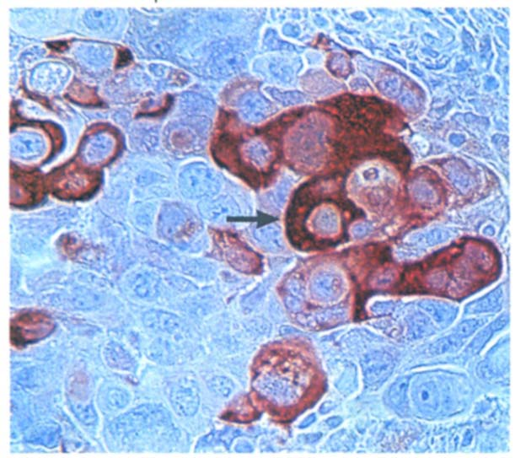
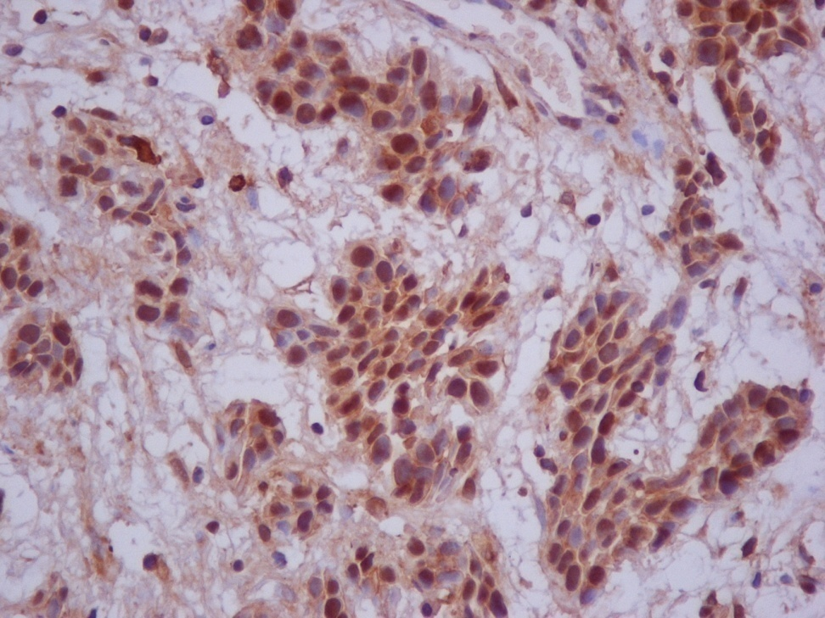
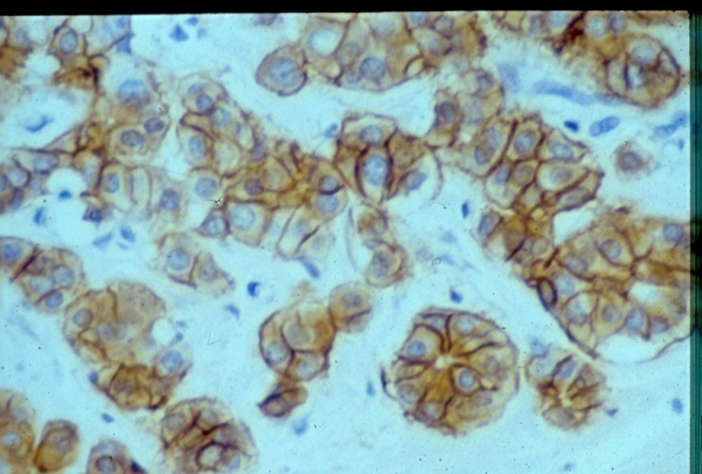
ΚΥΤΤΑΡΟΠΛΑΣΜΑΤΙΚΗ
ΠΥΡΗΝΙΚΗ
ΜΕΜΒΡΑΝΙΚΗ

Slide 57
PSA (+) σε μεταστατική εστία
καρκινώματος προστάτη στα οστά
HBsAg(+) στο κυτταροπλασμα ηπατοκυττάρων
σε ασθενή-φορέα του ιού ηπατίτιδος Β

Slide 58
ΑΝΟΣΟΦΘΟΡΙΣΜΟΣ
Προσδιορισμός ανοσοσφαιρινών IgG, IgA, IgM, κλασμάτων του συμπληρώματος C₃, C1q και ελαφρών αλύσων κ και λ, σε διάφορους ιστούς

Slide 59
ΑΝΟΣΟΦΘΟΡΙΣΜΟΣ

Slide 60
ΗΛΕΚΤΡΟΝΙΚΗ ΜΙΚΡΟΣΚΟΠΙΑ

Slide 61
Σας ευχαριστώ!!!

